Slide 1
Il cambiamento climatico

Slide 2
COS’è IL CAMBIAMENTO CLIMATICO?
Per cambiamento climatico si intende, secondo la definizione data dalle Nazioni unite, qualsiasi alterazione dell’atmosfera globale che sia direttamente o indirettamente riconducibile all’azione umana
In climatologia con i termini cambiamenti climatici o mutamenti climatici si indicano le variazioni del clima e della terra,cioè variazioni a diverse scale spaziali (regionale,continentale,emisferica e globale) e storico-temporali (decennale,secolare,millenaria, e ultramillenaria)

Slide 3
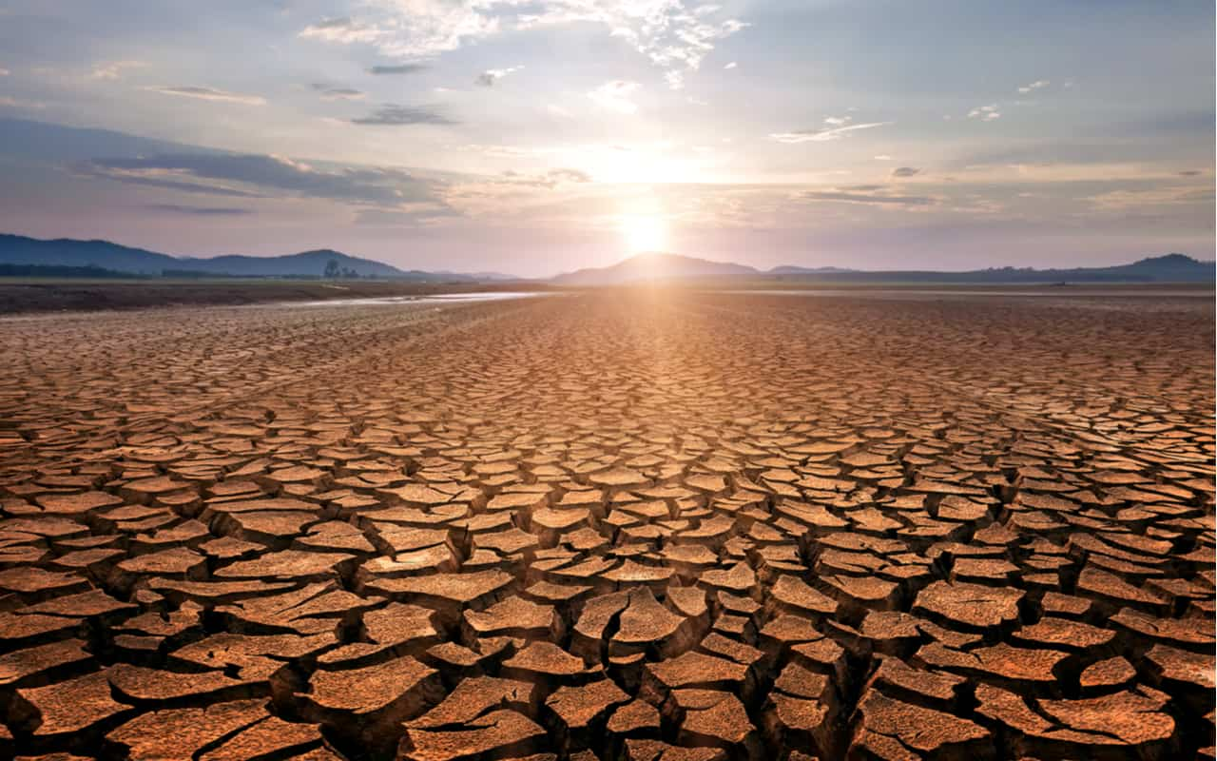
Ecco alcune delle conseguenze che potrebbero accadere se non ci fermiamo subito:
siccità

Slide 4
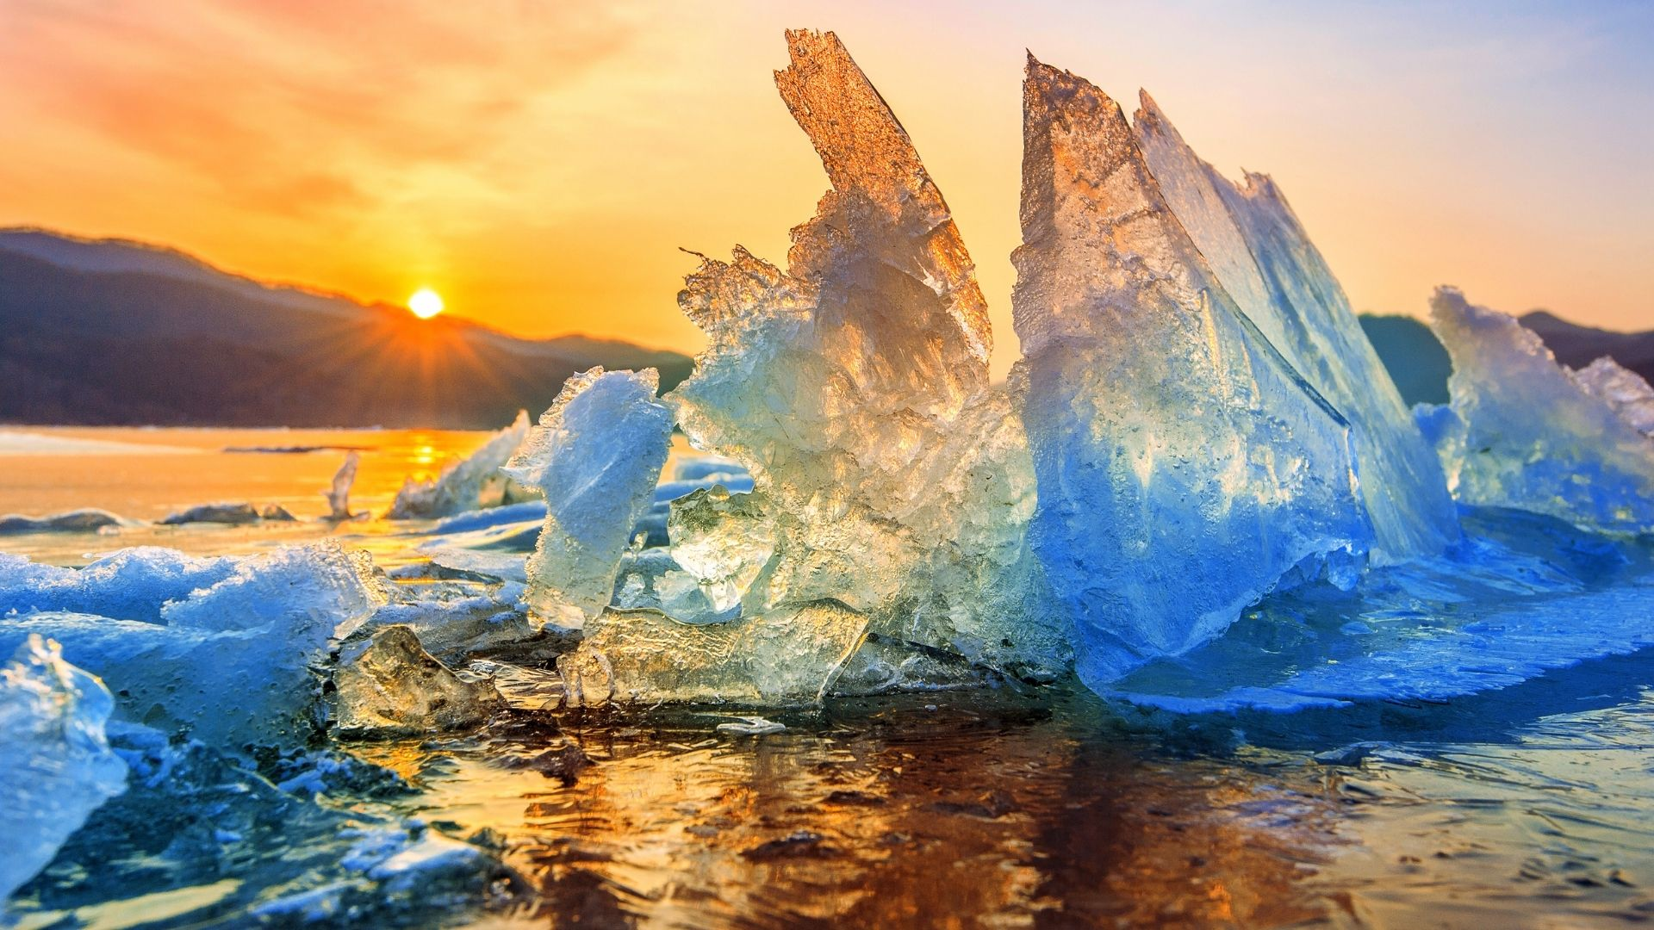
Scioglimento dei ghiacci

Slide 5
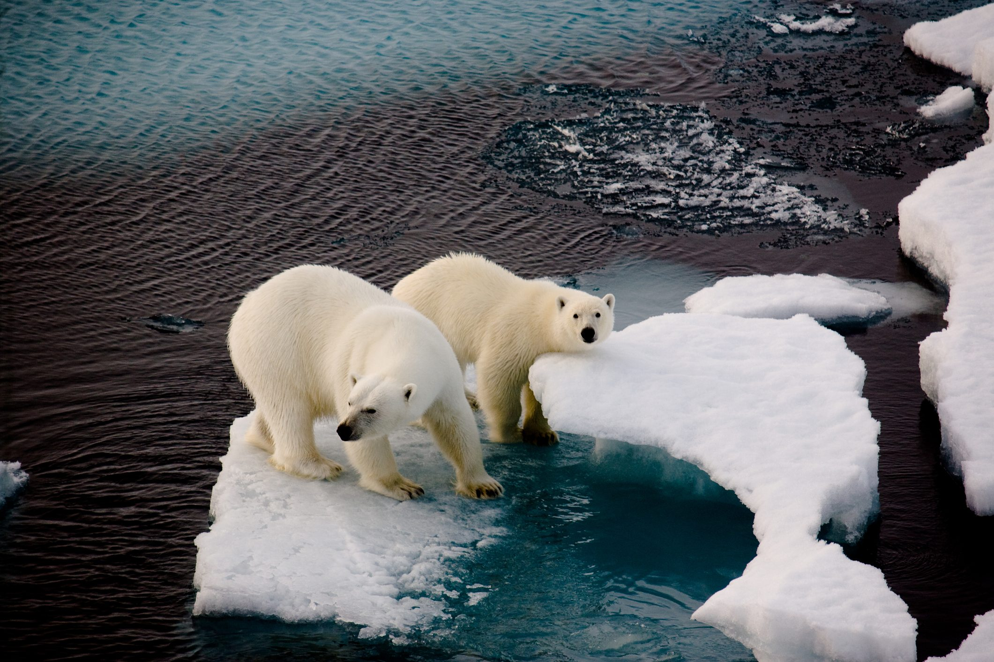
E di conseguenza L’estinzione animale

Slide 6
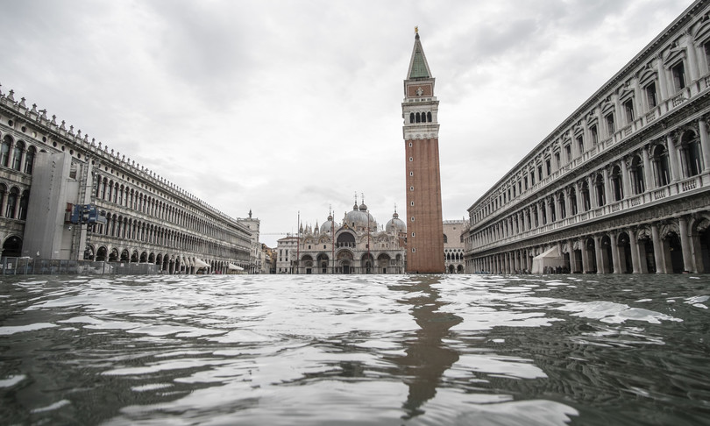
L’innalzamento dei mari

Slide 7
Come possiamo evitarlo?
Mangiando meno carne.
Sprecando meno acqua.
Facendo attenzione alla raccolta differenziata.
Usando meno plastica.
Usando macchine elettriche.
Usando meno combustibili fossili.

